Slide 1
OPENTOPIC 2
动态二分查找
贾林杰 匡亚明学院
Notes:
亮亮图文旗舰店
https://liangliangtuwen.tmall.com

Slide 2
问题描述
对于一个有序数组，我们查找花费对数时间，但插入一个新元素的时间却与数组规模呈线性关系。因此我们可以通过维护多个数组来提高插入性能。

Slide 3
问题描述
对n个元素，令 $k=\left\lceil \lg{(n}+1)\right\rceil$，n的二进制数用<$n_{0},{…n}_{k−2},n_{k−1}$> 表示，则我们维护k个有序数组<$A_{0},A_{1}…$ $A_{k−1}$>，它具有以下性质：
1. 数组$A_{i}的$长度为$2^{i}$
2. 当$n_{i}为$1时$A_{i}数组$为满，反之为空
3. 每个数组都是有序的，但是不同数组中的元素之间不存在特定大小关系

Slide 4
问题描述
假设n=13<1101>: 1, 2, 3….13
0
4
1
2
1
3
6
12
3
2
5
7
8
9
10
11
13
n个元素所占用的空间为：
$\sum_{i=0}^{k−1}{n_{i}2^{i}}=O(n)$

Slide 5
CONTENT
目录
一
查找操作（最坏情况）
二
插入操作（最坏情况，均摊分析）
三
研究方法（简要讨论）

Slide 6
查找操作

Slide 7
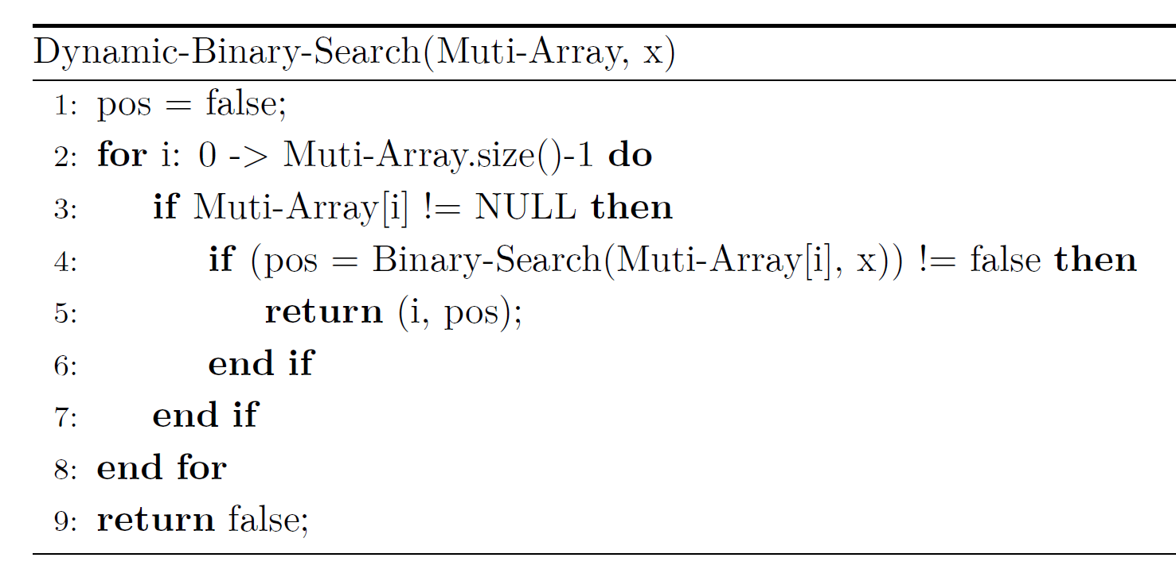
一、查找操作
由于各数组之间没有特定的大小关系，因此在搜索时，只能遍历每一个数组并且对于每个数组都进行二分查找。

Slide 8
一、查找操作
最坏情况分析：
寻找13
0
4
1
0
16
2
1
3
6
12
3
2
5
7
8
9
10
11
14
每一个数组都是满的，且没有要找的变量
$$\sum_{i=0}^{k−1}{lg2^{i}}=\frac{k\left(k−1\right)}{2}=O\left(\lg^{2}{n}\right) (k=\left\lceil lg\left(n+1\right)\right\rceil )$$

Slide 9
插入操作

Slide 10
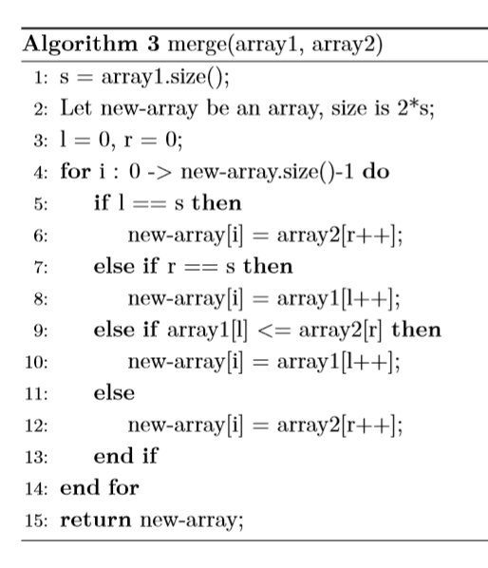
二、插入操作
一个数组归并操作：
输入的数组1和数组2的长度相等，返回一个长度为其二倍的数组

Slide 11
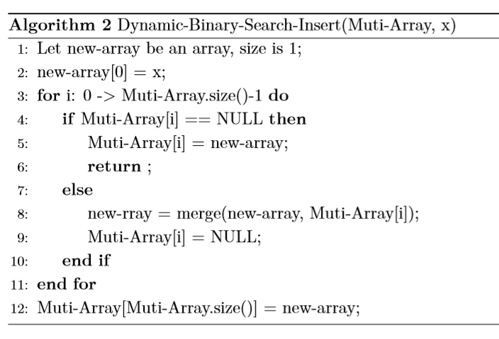
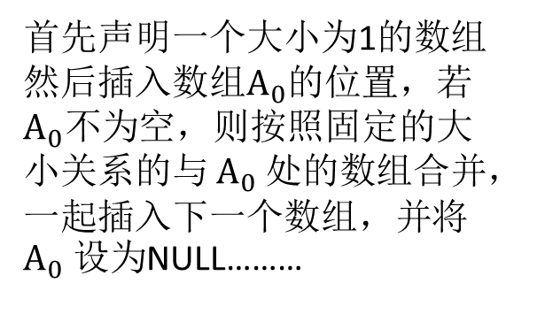
二、插入操作
首先声明一个大小为1的数组
然后插入数组$A_{0}$的位置，若$A_{0}不为$空，则按照固定的大小关系的与$A_{0}$处的数组合并，一起插入下一个数组，并将$A_{0} 设为$NULL………

Slide 12
二、插入操作
6
0
4
1
1
16
2
3
2
5
7
8
9
10
11
14
插入6

Slide 13
二、插入操作
4
6
0
1
1
16
2
3
2
5
7
8
9
10
11
14
插入6

Slide 14
二、插入操作
正确性(简要讨论)
性质：
1. 数组$A_{i}的$长度为$2^{i}$
2. 当$n_{i}为$1时$A_{i}数组$为满，反之为空
3. 每个数组都是有序的，但是不同数组中的元素之间不存在特定大小关系
在每次将新数组插入到第i个位置的时候，都会保持其数量大小为$2^{i}$
对于n为<$n_{k−1},n_{k−2}…n_{0}$> , 插入一个新的元素，从0位置插入，如果已经有元素则相当于归并插入下一个位置，也就相当于令n+1,如果最低位是1则进位并考虑下一位等同，因此可以保持这个性质。
由于归并的过程是有序的，因此得到的每个数组都是有序的。

Slide 15
二、插入操作
最坏情况分析
4
0
1
0
16
2
1
3
6
12
3
2
5
7
8
9
10
11
14
当最坏的情况时，每次插入一个位置都要进行归并操作而归并操作的代价为$2∗2^{i}$
$$\sum_{i=0}^{k−1}{2∗}2^{i}=2∗\sum_{i=0}^{lg(n+1)−1}{2^{i}}=2n=O(n)$$

Slide 16
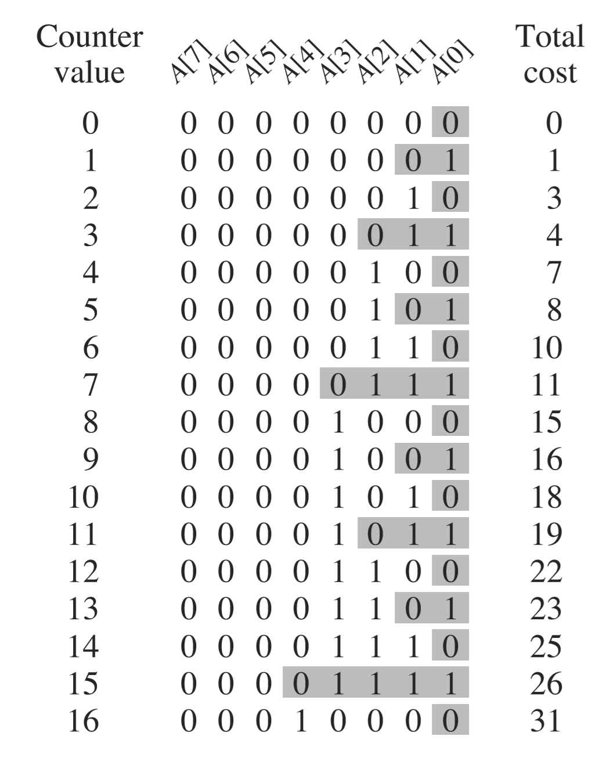
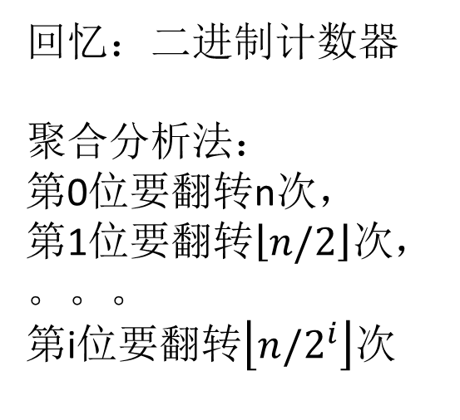
二、插入操作
摊还分析
回忆：二进制计数器
聚合分析法：
第0位要翻转n次，
第1位要翻转$\left\lfloor n/2\right\rfloor 次$，
。。。
第i位要翻转$\left\lfloor n/2^{i}\right\rfloor 次$
总代价为：
$$\sum_{i=0}^{k−1}{\left\lfloor n/2^{i}\right\rfloor }<n\sum_{i=0}^{lg(n+1)−1}{{1/2}^{i}}=2n$$

Slide 17
二、插入操作
摊还分析
插入n个数，n用二进制表示为<$n_{k−1},n_{k−2}…n_{0}$>：
我们可以把插入一个数看作是二进制计数器加1
第i个数组为空用0表示，第i个数组为满则用1表示，则将插入操作类比为二进制计数器
而每当数字从1反转为0时则会进行一次归并操作，其代价为$2^{i+1}，$而从0翻转为1则只要常数时间代价，因此平均每次翻转的代价为$2^{i}。$
$$\sum_{i=0}^{k−1}{\left\lfloor n/2^{i}\right\rfloor 2^{i}}<n\sum_{i=0}^{lg(n+1)−1}{1}<nk=O(lgn)$$

Slide 18
删除操作

Slide 19
三、删除
1. 找到要删除的元素的位置($A_{j}$,k)
2. 找到最小为满的数组$A_{i} 。$
3. 若i==j则直接从$A_{j}$中删除，若i!=j则从$A_{j}$删除掉元素后，再把$A_{i}$中任意一个元素插入到$A_{j}$中
3. 最后将$A_{i}$按顺序分割成$<A_{0},A_{1}…$ $A_{i−1}$>

Slide 20
一、查找操作
删除9
0
1
2
1
3
6
12
3
2
5
7
8
9
10
11
14

Slide 21
一、查找操作
删除9
0
1
2
1
3
6
3
2
5
7
8
10
11
12
14

Slide 22
三、删除
1. 找到要删除的元素的位置($A_{j}$,k)
2. 找到最小为满的数组$A_{i} 。$
3. 若i==j则直接从$A_{j}$中删除，若i!=j则从$A_{j}$删除掉元素后，再把$A_{i}$中任意一个元素插入到$A_{j}$中
3. 最后将$A_{i}$按顺序分割成$<A_{0},A_{1}…$ $A_{i−1}$>
最坏情况：
考虑n为<1,1….0,0>, 要删除的序列在最后一个数组
操作1→ $O\left(\lg^{2}{n}\right)$
操作2→lgn
操作3→O(n)
操作4→O(n)
最坏情况为O(n)

Slide 23
感谢聆听
感谢马骏老师的指导

